Slide 1
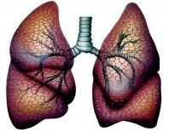
Дихання людини
Легені
Роботу виконала учениця 9-б класу СШ №273
Опятюк Анастасія

Slide 2
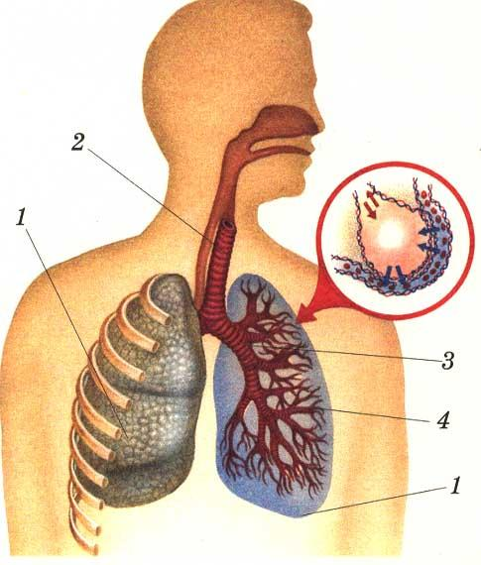
Дихальна система
Дихальна система - відкрита система організму, яка забезпечує газообмін, формування гомеостазу в трахеобронхіальних шляхах, очищення повітря, яке вдихається, від чужорідних часток і мікроорганізмів, а також аналіз пахучих речовин в атмосферному середовищі.

Slide 3
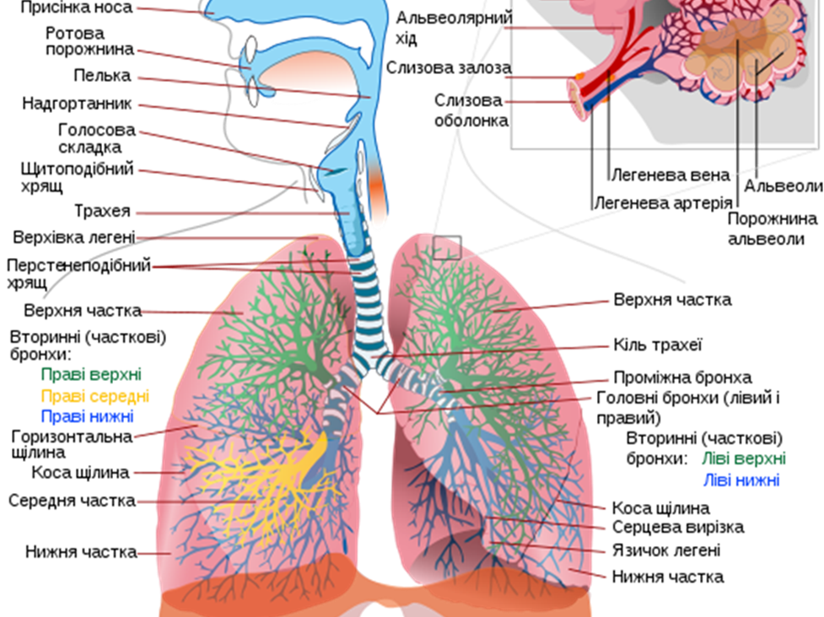
Дихальна система

Slide 4
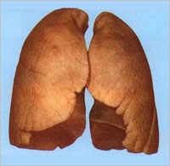
Легені
Легені - органи повітряного дихання. Розташовані в грудній порожнині, відокремленій від черевної порожнини діафрагмою. За допомогою легень здійснюється газообмін між повітрям у порожнині легень і кров'ю, що протікає легеневими капілярами.

Slide 5
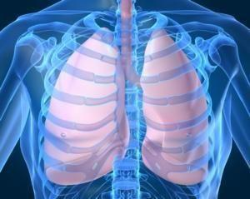
Легені

Slide 6
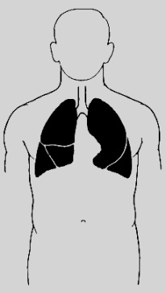
Вигляд легень
Легені людини мають вигляд конуса, основа якого звернена до діафрагми. Вкриті оболонкою - плеврою. Верхівка легень виступає над ключицею в ділянку шиї.
Легені мають:
опуклу реберну поверхню (іноді на легенях є відбитки від ребер);
увігнуту діафрагмальну;
серединну, обернену до серединної площини тіла; ця поверхня називається середостінною.

Slide 7
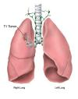
Долі легень
Легені складаються з часток, розділених глибокими вирізками. Права легеня більша за розміром і за об'ємом, вона має 3 частки, ліва – дві. Це зумовлено тим, що у лівій частині знаходиться серце. Частки легень - окремі, певною мірою ізольовані, анатомічно відокремлені ділянки легень з власним частковим судинно-нервовим комплексом. Частки легень діляться на бронхолегеневі сегменти. В кожному сегменті виділяють кілька дольок.

Slide 8
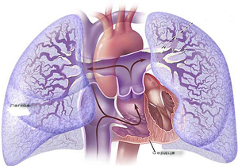
Середостіння
Всі органи, що розташовані між легенями посередині складають середостіння (mediastinum). На середостінній поверхні легень розташовані їх ворота, куди заходить бронх, входять і виходять судини і нерви. На внутрішній поверхні лівої легені є досить глибока серцева ямка, а на передньому краї - серцева вирізка. Основна частина серця розташована саме тут - зліва від серединної лінії.

Slide 9
Схематичне зображення легень людини
1 - Трахея. 2 - Легенева артерія. 3 - Легенева вена. 4 - Альвеолярний хід. 5 – Альвеоли. 6 - Серцева вирізка лівої легені. 7 – Бронхіоли. 8 - Третинні бронхи . 9 - Вторинні бронхи. 10 - Головні бронхи. 11 - Гортань

Slide 10
Органогенез
Легені людини закладаються на третьому тижні внутрішньоутробного розвитку. На четвертому тижні виникають дві бронхолегеневі нирки, які розвинуться відповідно у бронхи і легені.
Бронхіальне дерево формується від п'ятого тижня до четвертого місяця. На четвертому –п’ятому місяці закладаються дихальні бронхіоли, з'являються перші альвеоли і формуються ацинуси.
До моменту народження кількість часток, сегментів, часточок відповідає кількості цих утворень у дорослої людини.

Slide 11
Вікові зміни легень
Розвиток легень триває і після народження. Впродовж першого року життя бронхіальне дерево збільшується в півтора-два рази. Наступний період інтенсивного росту відповідає статевому дозріванню. Поява нових розгалужень альвеолярних протоків закінчується в період від 7 до 9 років, альвеол - до 15-25 років.
Об'єм легень до 20 років перевищує обсяг легенів у новонародженого у 20 разів.
Після 50 років починається поступова вікова інволюція легенів, яка посилюється у віці понад 70 років.

Slide 12
Захворювання легень
Найбільш поширені захворювання дихальної системи: бронхіальна астма, бронхіт, які можуть давати ускладнення на легені – пневмонія, плеврит.
Органи дихання людини і легені зокрема вражають такі вірусні та бактеріальні захворювання, як грип, гостра респіраторна вірусна інфекція, туберкульоз, сифіліс…
Пошкодження судин грудної стінки може зумовити гемоторакс, а пошкодження легеневої тканини - пневмоторакс.
Розвитку захворювань легенів сприяють куріння, отруєння вихлопними газами, робота на шкідливому виробництві. Зокрема «запилення» легенів призводить до пневмоконіозів.

Slide 13
Визначення раку легень за кольором щік
Дослідники розробили революційний метод виявлення раку легенів. Для цього потрібно посвітити на клітини, узяті зі щоки пацієнта. Диво-техніка називається "парціальна хвильова спектроскопічна мікроскопія".
В основі методу лежить відкриття вчених, які з'ясували, що пацієнти з раком легенів мають ознаки підвищеного поширення хроматину, матеріалу, з якого зроблені хромосоми в клітинах щік. Їх можна виявити, розсіюючи світло. Від хворих і здорових клітин світло відбивається по-різному.

Slide 14
Бути здоровим!
Для підтримання дихальної системи в нормальному стані має значення правильна організація побуту, загартовування, дотримання режиму праці і відпочинку, раціональне харчування. Сприятливо впливають на роботу дихальної системи фізична праця, заняття фізкультурою і спортом. Потрібно вчитися правильно дихати. Для цього треба застосовувати комплекси фізичних вправ, які розвивають дихання.

